Slide 1
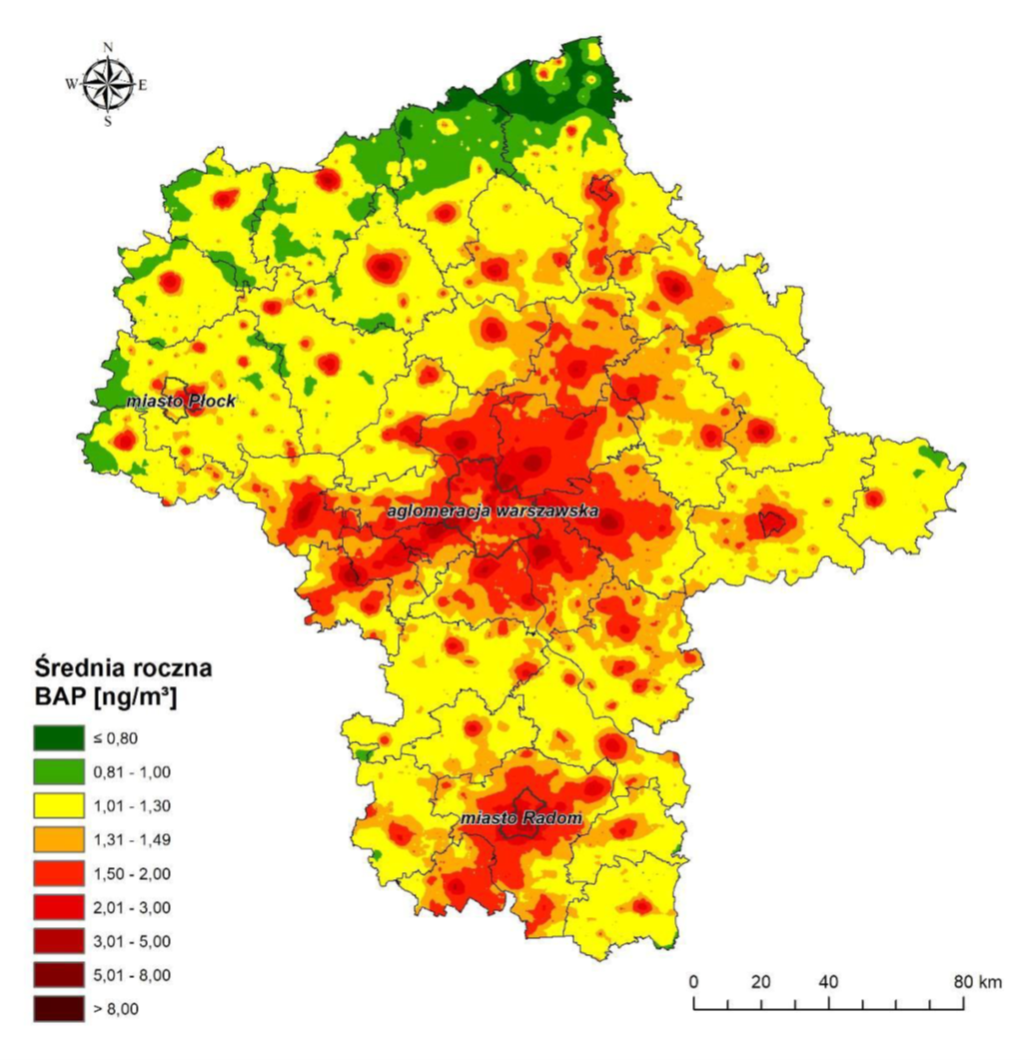
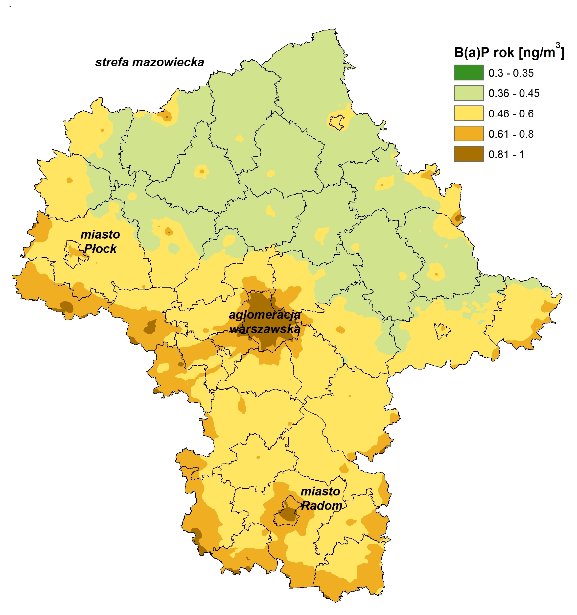
Program ochrony powietrza dla stref w województwie mazowieckim
Jak jest?
Co chcemy osiągnąć?
Stężenia średnioroczne benzo(a)pirenu [ng/m³]

Slide 2
Działania naprawcze
działania naprawcze dla całego województwa:
ograniczenie emisji (wymiana kotłów i inwentaryzacja)
nasadzenia zieleni
edukacja ekologiczna
kontrola przestrzegania uchwały antysmogowej oraz zakazu spalania odpadów i pozostałości roślinnych
czyszczenie ulic na mokro i zakaz używania dmuchaw do liści
dodatkowe działania naprawcze dla Warszawy:
nasadzenia zieleni
modernizacja taboru komunikacji miejskiej
rozwój komunikacji tramwajowej
raport o minimalizowaniu zatorów i jego wdrożenie
strefy ograniczonego transportu
system monitorowania emisji z transportu

Slide 3
Obowiązki osób fizycznych i podmiotów korzystających ze środowiska
współpraca z gminą przy inwentaryzacji i wymianie źródeł ciepła
przekazywanie gminom deklaracji o wymianie bądź instalacji dodatkowych źródeł ciepła, w przypadku, gdy wymiana realizowana jest bez pośrednictwa lub współfinansowania przez gminę
przestrzeganie zakazu używania dmuchaw do liści
przestrzeganie uchwały antysmogowej oraz zakazu spalania odpadów i pozostałości roślinnych
realizacja działań krótkoterminowych

Slide 4
Działania krótkoterminowe
Centra Zarządzania Kryzysowego
Urząd gminy/miasta
Placówki edukacyjne i ochrony zdrowia
Skąd się dowiem?
informacyjne
informacja na stronach internetowych
ograniczające emisję
operacyjne
Wzmożone kontrole kotłów, zakazu spalania odpadów, pojazdów, czystości dróg
korzystanie z alternatywnych sposobów przemieszczania się rower, pieszo, komunikacji miejskiej/gminnej
ochronne
ograniczenie intensywnego wysiłku fizycznego, przebywania dzieci i osób starszych na otwartej przestrzeni na zewnątrz
powiadomienie poprzez Regionalny System Ostrzegania (RSO), Rządowe Centrum Bezpieczeństwa (RCB)
poinformowanie dyrektorów szpitali i przychodni
niepalenie w kominku, nierozpalanie grilli i ognisk
nieużywanie dmuchaw do liści
zraszanie pryzm materiałów sypkich, zawieszenie uciążliwych prac budowlanych
kierowanie ruchem przez Policję
ograniczenie wietrzenia pomieszczeń
https://www.flaticon.com

Slide 5
Skąd wziąć na to pieniądze?
Program „Ciepłownictwo powiatowe”
Program „Mój Prąd”
Program STOP SMOG
Program „Czyste Powietrze”
Co nam grozi jak nie zaczniemy działać?
skrócenie życia o ok. 8 – 10 miesięcy
narażenie na szkodliwe oddziaływanie zanieczyszczeń powietrza
Mieszkańcy
brak poprawy jakości powietrza
koszty zdrowotne: 800 zł/miesiąc
kary za nierealizowanie działań krótkoterminowych: 500 zł – 5 000 zł

Slide 6
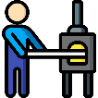
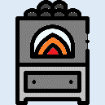
Co poza Programem? Uchwała antysmogowa!
Od 11 listopada
nowoinstalowane kotły muszą spełniać wymogi ekoprojektu
Od 1 stycznia
zakaz użytkowania kotłów na węgiel lub drewno nie spełniających wymogów dla klas 3,4 lub 5 wg normy PN-EN 303-5:2012
kotły klasy 5 wg normy PN-EN 303-5:2012 mogą być użytkowane do końca ich żywotności
kominki muszą spełniać wymogi ekoprojektu, lub być wyposażone w urządzenie ograniczające emisję pyłu do wartości określonych w ekoprojekcie
2017 r.
2018 r.
2023 r.
2028 r.
Od 1 lipca
zakaz spalania: - mułów i flotokoncentratów węglowych oraz mieszanek
produkowanych z ich wykorzystaniem, - węgla brunatnego oraz paliw stałych produkowanych z ich
wykorzystaniem, - węgla kamiennego w postaci sypkiej o uziarnieniu 0-3 mm,
- paliw zawierających biomasę o wilgotności w stanie
roboczym powyżej 20% (np. mokrego drewna),
Od 1 stycznia zakaz użytkowania kotłów na węgiel lub drewno klasy 3 lub 4 wg normy PN-EN 303-5:2012
https://www.flaticon.com

